Slide 1

České divadlo po 2. světové válce
Tematická oblast | Slovácké divadlo v Uherském Hradišti
Datum vytvoření | 20.10.2012
Ročník | Čtvrtý
Stručný obsah | Slovácké divadlo v Uherském Hradišti
Způsob využití | Výklad nové látky, opakování
Autor | Dana Rambousková
Kód | VY_32_INOVACE_13_CRAM05
Gymnázium a Jazyková škola s právem státní jazykové zkoušky Zlín

Slide 2
Slovácké divadlo
Od roku 1897 působil v Uherském Hradišti Spolek divadelních ochotníků vedený jako dramatický odbor Sokola. Divadelní představení se konala v budově Reduty, jejíž předností byla vynikající akustika.
12. června 1945 bylo v Uherském Hradišti založeno Slovácké divadlo. První sezónu zahájilo hrou Gabriely Preissové Její pastorkyňa.
Do roku 1949 provozoval divadlo Spolek Slováckého divadla, hrálo se v sokolovně a v budově Reduty, administrativa, dílny a ubytovny herců byly v bývalém hotelu Zelený strom.
http://www.slovackedivadlo.cz/fotogalerie/ostatni/divadlo_ms.jpg

Slide 3
Slovácké divadlo
http://www.slovackedivadlo.cz/fotogalerie/ostatni/divadlo_nove.jpg - budova divadla
http://upload.wikimedia.org/wikipedia/commons/8/8b/Slov%C3%A1ck%C3%A9_divadlo%2C_Uhersk%C3%A9_Hradi%C5%A1t%C4%9B_%281%29.JPG - budova divadla

Slide 4
Padesátá léta
1949 - 1953 neslo divadlo název Městské oblastní divadlo Uherské Hradiště.
V 50. letech se ve Slováckém divadle vytvořil asi 30tičlenný vyrovnaný umělecký soubor.
Práce se pod vedením vynikajícího režiséra
Aloise Hajdy dařila.
Budova sokolovny byla adaptována na útulné komorní divadlo. Nový provoz zahájilo r. 1959 nové nastudování Gazdiny roby v režii A. Hajdy. Následovala řada dobrých inscenací.

Slide 5
Šedesátá léta
V 60. letech návštěvnost divadel v celé republice poklesla, ale v Hradišti tomu bylo právě naopak. Jenomže v r. 1967 bylo ve Zlíně postaveno nové divadlo a Slovácké divadlo mělo být zrušeno.
SD zahájilo svůj zápas o další existenci. Muselo odejít 15 herců, divadlo omezilo svou činnost
na region Slovácka, stalo se nejmenší zájezdovou scénou v republice. Pracovní elán v divadle nepoklesl taky díky novému uměleckému šéfovi Ladislavu Lakomému (1967 – 1968).

Slide 6
Opakování
Znáte ve svém okolí nějaké ochotnické divadlo?
Zájezdové divadlo – které divadlo tak můžeme označit? Proč divadla organizují zájezdová představení ? Proč se v některých letech objevuje větší počet divadel, která jsou ochotna za diváky jezdit?

Slide 7
Sedmdesátá léta
Situace ve Slováckém divadle se začala měnit
k lepšímu. Herci zajížděli do okolních okresů - Přerov, Kroměříž, Břeclav. Sezónu 1969-1970 divadlo zahájilo již v rozšířeném provozu.
Od 1971 do 1981 pomohl Slováckému divadlu režisér Miloš Hynšt. Ve skromných poměrech oblastního divadla vytvářel četné inscenace, které se natrvalo zapsaly do historie českého divadelnictví, jako byly například Shakespearův Richard III., Gorinův Thyl Ulenspiegel, Brechtova hra Muž je muž a Čechovův Višňový sad nebo Langrova Periferie.

Slide 8
Režisér Miloš Hynšt
„…svou režijní autoritou, podpořenou hlubokou erudicí a citlivým přístupem k hercům, měl v této době význačný podíl na formování řady mladých hereckých talentů.“ M.Weimann, Národní divadlo Brno
„ Divadélko na břehu Moravy mi přirostlo k srdci. Až budu jednou zakládat nebeskou šmíru, určitě do ní budu angažovat některé herce a herečky
ze Slováckého divadla. A některé mistry z jeho tehdejších dílen.“ Miloš Hynšt
Miloš Hynšt – Wikipedie

Slide 9
Další divadelní scény v Uherském Hradišti
V roce 1969 krátce působilo v kavárně Hvězda pod názvem Ateliér divadélko poezie.
27. 11. 1978 Malá scéna zahájila činnost v novém hereckém domě na Mariánském náměstí komedií Seana O´Caseyho Velmi choulostivá situace v penzionu Beránek. Komorní Malá scéna i Ateliér byly součástí Slováckého divadla.
Hoffmannovo divadlo začínalo roku 2000
v hradišťské Orlovně na Mariánském náměstí.
V současnosti je to také zájezdové divadlo.

Slide 10
Současnost
V sezóně 1991/1992 proběhla za provozu generální rekonstrukce budovy.
Slovácké divadlo plynule pokračuje i jako zájezdová scéna.
Od 1. 1. 2003 je zřizovatelem divadla město Uherské Hradiště.
Současným ředitelem Slováckého divadla je
Igor Stránský, který absolvoval JAMU v oboru činoherní herectví a v angažmá Slováckého divadla je od roku 1969. Má na svém kontě přes 80 činoherních režií a je také jeho zásluhou, že Slovácké divadlo získalo obrovskou prestiž.

Slide 11
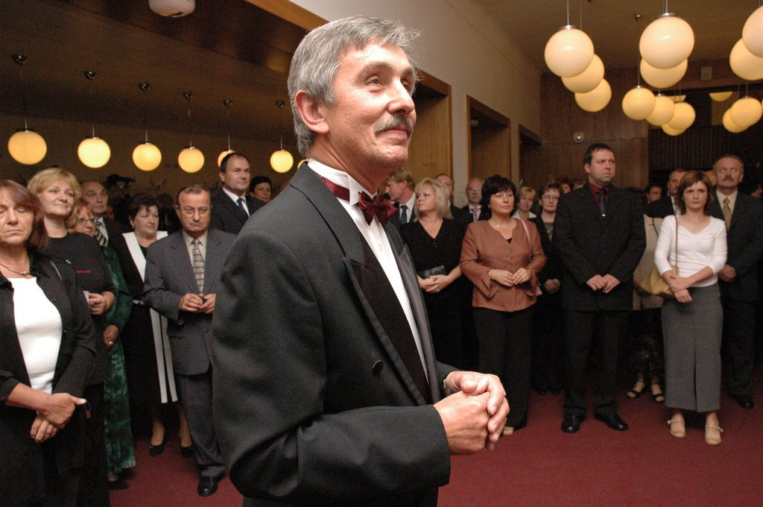

Slide 12
Divadlo žije
Divadlo se každoročně prezentuje na festivalu České divadlo, dále bývá hostem festivalů
v Hradci Králové, Pardubicích, Olomouci, Zlíně.
Divadlo zve ke spolupráci významné umělecké osobnosti, jakými jsou J. A. Pitínský, Martin Porubjak, Ján Zavarský, Jiří Pavlica, Jozef Ciller, Radek Balaš, Oxana Meleshkina-Smilková
a mnoho dalších.
http://www.ceskedivadlo.cz/divadla/slovacke-divadlo-uherske-hradiste

Slide 13
Ocenění
2005 získal Cenu Thálie Tomáš Šulaj (Rychlé šípy).
V roce 2007 dostalo Slovácké divadlo v Uherském Hradišti Cenu Českého divadla za nejpozoruhodnější umělecký počin přehlídky, za inscenaci Villon F. v režii Jakuba Macečka.
Cena Českého divadla za rok 2008 byla udělena Tereze Richtrové za roli MEDEII, režie Jiří Honzírek.
Cenu Českého divadla 2010 v kategorii ženský herecký výkon získala Monika Horká za ztvárnění Anety
v inscenaci Bůh Masakru, režie Igor Stránský.

Slide 14
„Kdo umí,…?“
„Bodejť by se Pitínskému nepracovalo
v Uherském Hradišti dobře s hereckým souborem, jaký u nás v kvalitě nemá obdobu,“ to jsou slova recenzenta J. P. Kříže, která napsal po zhlédnutí poslední uherskohradišťské novinky Kalibův zločin. „Soubor je jedinečný, sdružený, vykotlaný, pevný jako starý zub, má skrytou sílu staré tváře,“ raduje se z úspěchu režisér Jan Antonín Pitínský.

Slide 15
Opakování
Navštívili jste Slovácké divadlo v Uherském Hradišti? Jakou hru jste tam viděli?
Porovnejte Slovácké divadlo a Městské divadlo ve Zlíně.
Co znamená označení zájezdové divadlo? Je práce herců a režiséra v zájezdovém představení lehčí, nebo obtížnější? V čem?
Jakou roli v životě člověka hraje divadlo?

Slide 16
Zdroje
Archívní materiály Slováckého divadla
http://www.ceskedivadlo.cz/divadla/slovacke-divadlo-uherske-hradiste
bbhttp://www.slovackedivadlo.cz/fotogalerie/ostatni/divadlo_nove.jpg
http://upload.wikimedia.org/wikipedia/commons/8/8b/Slov%C3%A1ck%C3%A9_divadlo%2C_Uhersk%C3%A9_Hradi%C5%A1t%C4%9B_%281%29.JPG

